Slide 1
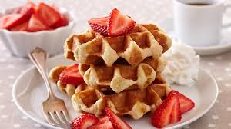
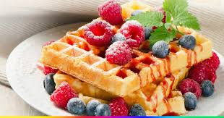
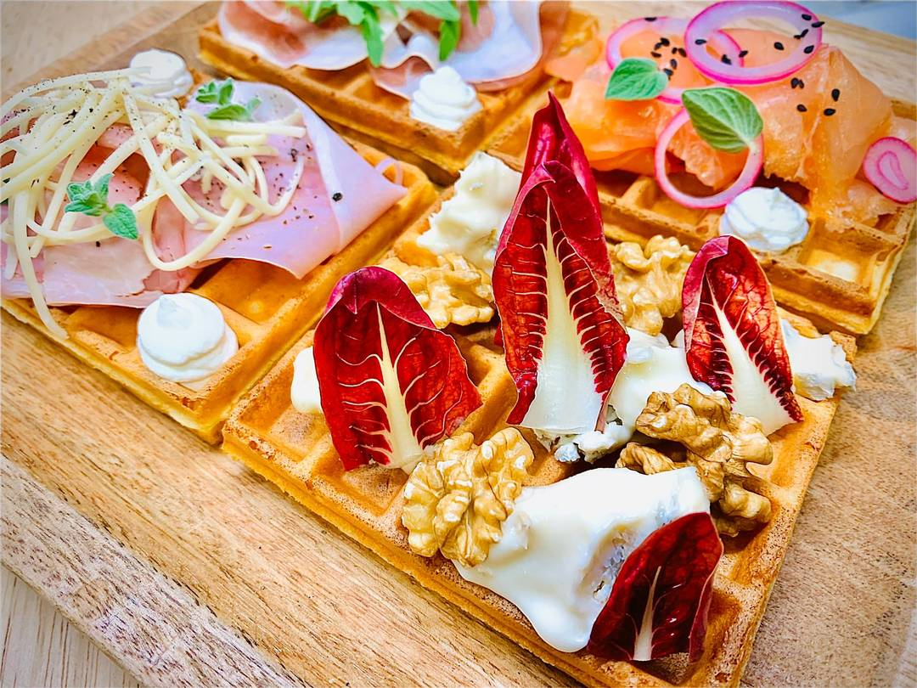
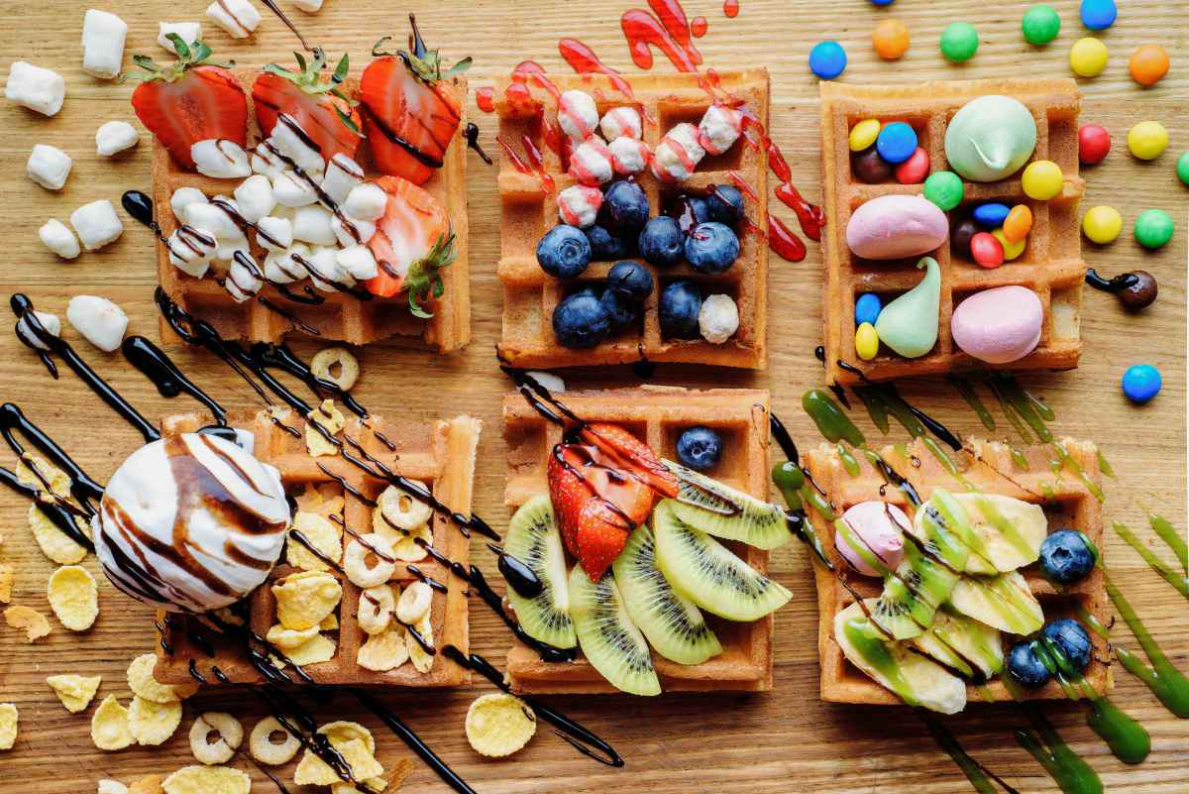
WS
Se puoi sognarlo, puoi mangiarlo!
Waffle Styles -
Waffleria

Slide 2
Storia dell’impresa
Sono Evelyn Miller, la fondatrice dell’impresa.
La Waffle Styles è nata dalla passione che ho fin da piccola per i waffle.
Ogni volta che andavo a dormire da mia zia, la mattina a svegliarmi era quel dolcissimo profumo di waffle che lei preparava appositamente per me.
Fin quando, mia zia mi ha proposto di prepararli insieme.
Da quel giorno, ci siamo sempre sbizzarrite con l’immaginazione inventando sempre più gusti, forme e colori diversi.
kjhg

Slide 3
Conclusioni
SEDE:
La nostra waffleria si trova nella città di Siena in Toscana, più precisamente in Via dei Pompelmi, 5.
Noi abbiamo solo una sede, dove all’interno sono presenti 10 dipendenti e 3 collaboratori.
CONTATTI:
Instagram: _WaffleStyle_
Whatsapp: 356 741 9523
Facebook: Waffle.Style_

Slide 4
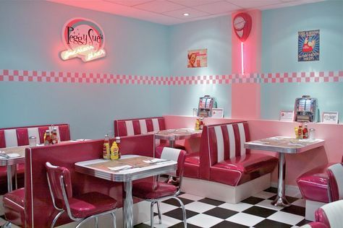
Punti di forza interni e sul settore
Dare libertà di immaginazione ai clienti
Ambiente armonioso e tranquillo
Qualità dei prodotti
Qualità dei processi
É molto presente l’organizzazione
Dipendenti molto disciplinati e competenti

Slide 5
Settore di attività
In questo locale ci si può sbizzarrire con l’immaginazione, si può scegliere il gusto, la forma e i colori a proprio piacimento.
Basta entrare nel locale, accomodarsi e immaginare il waffle perfetto, secondo le tue golosità.
I nostri waffle sono adatti anche a tutti i tipi di tolleranze, l’importante è farlo presente ed essere chiari nell’ordinazione.

Slide 6
RISCHIO | PREVENZIONE | ASSICURAZIONE | ALTRO
Incendio e calamità | Presenza di estintori e installazione di allarme antincendio | Eventi catastrofali
Infortuni sul lavoro | Regolamento dettagliato | Assicurazioni sanitarie
Danni a terzi | Dipendenti con competenza | Responsabilità civile verso terzi
Furto in magazzino o negozio o durante il trasporto | Installazione di telecamere e dipendenti addetti al controllo | Furto
Blackout e interruzioni nella produzione |  | Fenomeno elettrico

Slide 7
C’è stato un terremoto ed è crollata la parte del bagno, distruggendosi completamente, essendo l’unica parte della struttura a non essere stata ristrutturata. “Rimasta vecchia”
Caso di studio
Sfortunatamente il bagno non era stato ristrutturato ed essendo vecchio è crollato.
L’assicurazione, eventi catastrofali, ci ha fatto risparmiare ed è stata molto efficace.
Abbiamo sollecitato gli operai ad essere veloci ma precisi durante i lavori e in poco tempo il nuovo bagno ha suscitato soddisfazione nei clienti.
Fortunatamente nessuno si è fatto male.
DANNO DIRETTO: Si dovrà ricostruire da capo tutto il bagno e di conseguenza ci sarà una perdita di denaro.
DANNO INDIRETTO: La perdita, anche di lunga durata nel tempo, dell’utilizzo del bagno creerà una delusione nei clienti, in quanto, non potranno soddisfare la propria esigenza
PROTEZIONE ASSICURATIVA: Eventi catastrofali

Slide 8
Conclusioni
Profili di vulnerabilità dell’impresa al rischio puro
Danni a terzi, furto, fenomeno elettrico, infortuni sul lavoro
Vulnerabilità al rischio d’impresa
Cambiamento nei gusti dei consumatori
Eventuali cambiamenti strategici o di protezione dai rischi
Per sapere cosa ne pensano i clienti sui vari gusti dei waffle abbiamo messo, vicino alla porta dell’uscita, un quaderno dove i consumatori possono lasciare le loro critiche e opinioni su quanto mangiato. Così, se ce ne fosse bisogno, cambiare un pò le varie ricette basandoci su quelle più apprezzate.

